Slide 1


Blended Learning-Kurs
Förderung der integrativen Beschäftigung im GLAM-Sektor durch offene Innovation
Modul 1: Der digitale GLAM-Sektor
Sitzung 4: Digitale Transformation nach COVID in der GLAM-Branche
Entwickelt von:
SYNTHESIS Zentrum für Forschung und Bildung
"Gefördert durch die Europäische Union. Die geäußerten Ansichten und Meinungen sind jedoch ausschließlich die des Autors/der Autoren und spiegeln nicht unbedingt die der Europäischen Union oder der OeAD-GmbH wider. Weder die Europäische Union noch die Bewilligungsbehörde können für diese verantwortlich gemacht werden." Projekt Nr.: 2022-1-AT01-KA220-ADU-00008513

Slide 2
Ziele der Sitzung:
Lernergebnisse:
Untersuchung der Verschiebungen im GLAM-Sektor nach COVID
die Lernenden mit den dynamischen zukünftigen Rollen im GLAM-Sektor vertraut zu machen
Einführung einer strategischen Planung für die digitale Transformation in Kultureinrichtungen
Nach Abschluss dieser Lerneinheit sollten die Lernenden in der Lage sein:
die wichtigsten Veränderungen im GLAM-Sektor nach COVID zu skizzieren
neue Berufsrollen im GLAM-Sektor aufzurufen
strategischen Planung für den Umgang mit der digitalen Transformation in Kultureinrichtungen kennen zu lernen
Notes:
Willkommen zur Sitzung über die digitale Transformation nach COVID im GLAM-Sektor. Die Ziele der Sitzung sind:
Untersuchung der Verschiebungen im GLAM-Sektor nach COVID
Die Lernenden mit den dynamischen zukünftigen Rollen im GLAM-Sektor vertraut zu machen
Einführung einer strategischen Planung für die digitale Transformation in Kultureinrichtungen.
Im Hinblick auf die Lernergebnisse wird erwartet, dass die Lernenden nach Abschluss dieser Lerneinheit in der Lage sind:
Die wichtigsten Veränderungen im GLAM-Sektor nach COVID zu skizzieren
Neue Berufsrollen im GLAM-Sektor aufzurufen
Strategischen Planung für den Umgang mit der digitalen Transformation in Kultureinrichtungen kennen zu lernen

Slide 3
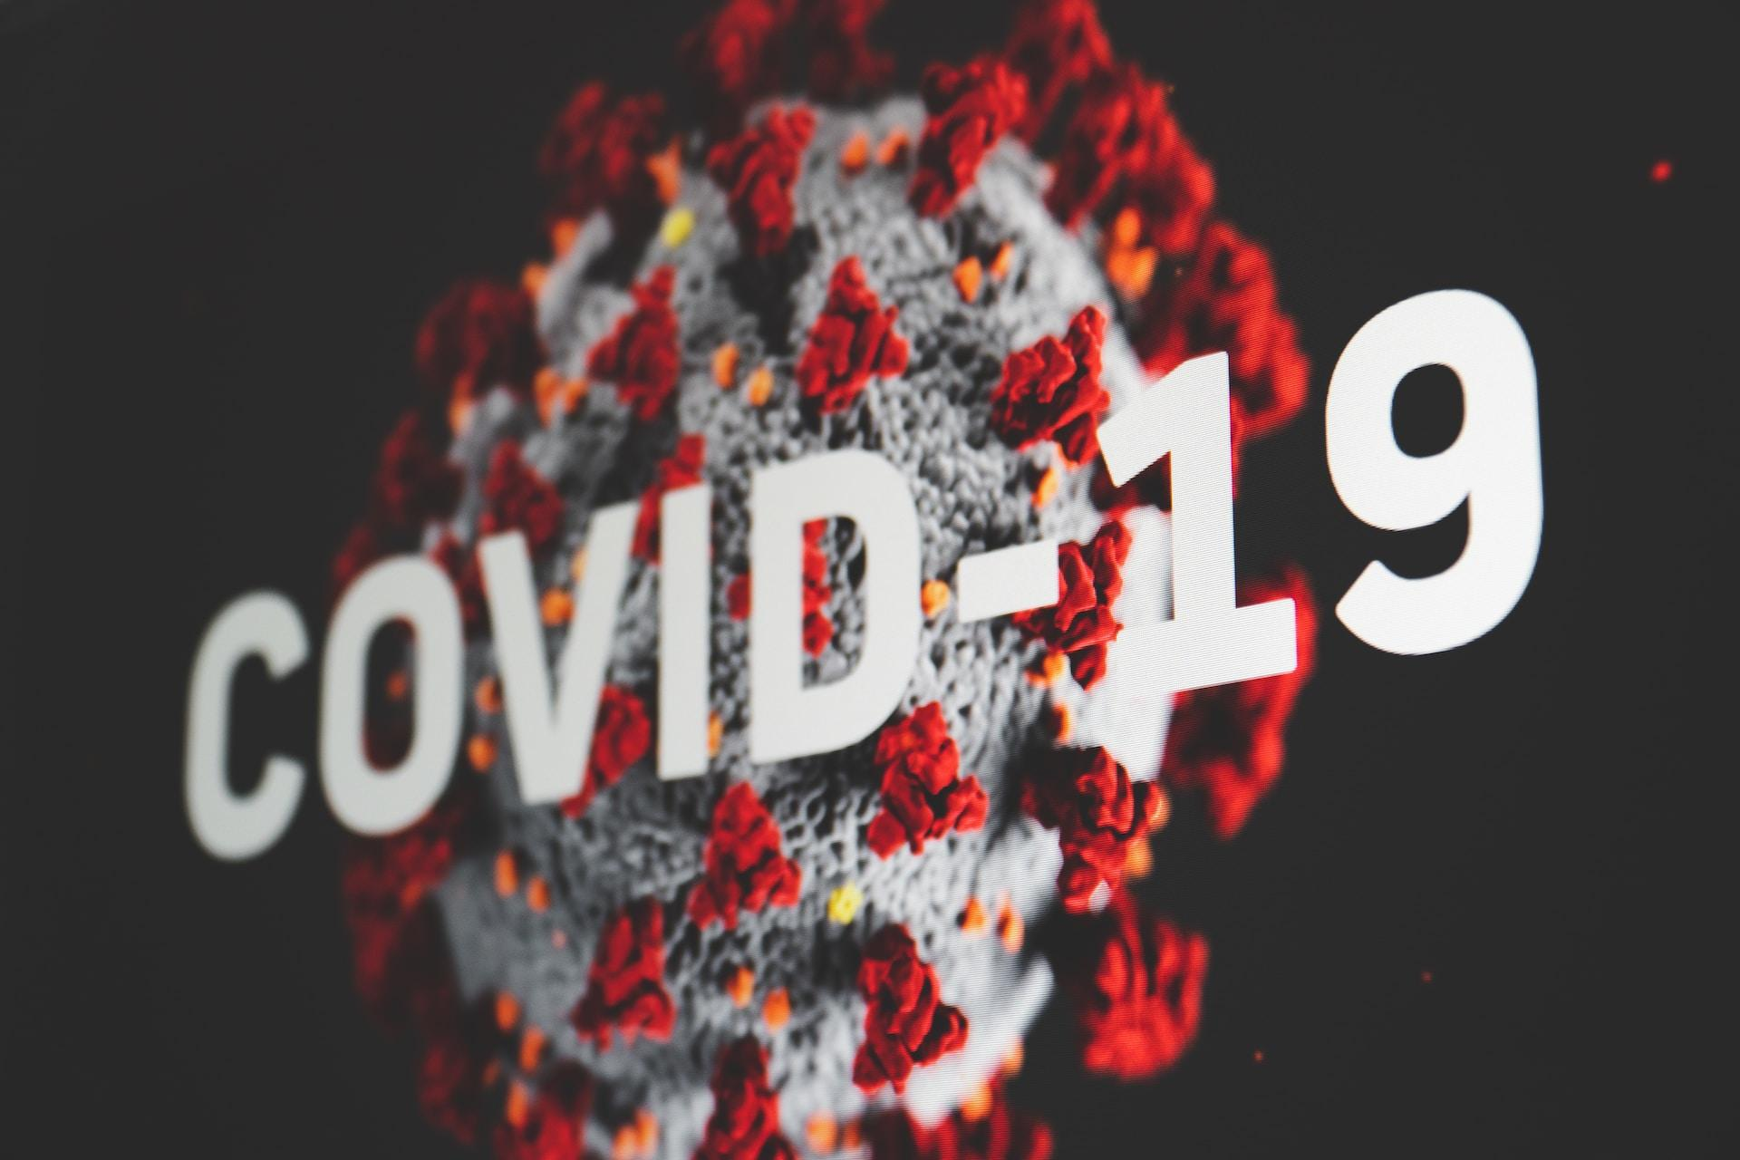

Der digitale Sprung: Museen passen sich an COVID-19 und darüber hinaus an
Notes:
Die COVID19-Pandemie hatte enorme Auswirkungen auf die Zukunft von Kultureinrichtungen in aller Welt.
Nach dem Coronavirus, währenddessen und danach war es für die GLAM-Institutionen entscheidend, sich der Digitalisierung zuzuwenden, um zu überleben. Digitales Arbeiten war in dieser globalen Krise wichtiger denn je. Es wurde besonders wichtig, Organisationen und Einzelpersonen, die im GLAM-Sektor tätig sind, dabei zu unterstützen, "online zu schwenken" und ihre Nutzung der Digitalisierung in der Zukunft zu entwickeln.
Die Befähigung von Kulturschaffenden sei für die Bewältigung des digitalen Wandels unerlässlich. Daher seien Investitionen in erster Linie in Menschen und deren Fähigkeiten entscheidend für das Überleben, die Entwicklung und den Wohlstand des GLAM-Sektors.

Slide 4

Wie wirkten sich die COVID19-Pandemie und die Abriegelung auf den Kultursektor aus?
Sie hat die Kultureinricht-
ungen und den GLAM-Sektor im Allgemeinen dazu gebracht, neue Technologien und die Digitalisierung zu übernehmen.
Der Öffentlichkeit wird die Möglichkeit geboten, Kultur und Kunst auch virtuell zu besuchen/zu interagieren.
Den Nachhaltigkeitsplan und Agenda in Frage gestellt.
Notes:
Die COVID19-Pandemie
hat die Kultureinrichtungen und den GLAM-Sektor im Allgemeinen dazu gebracht, neue Technologien und die Digitalisierung zu übernehmen.
hat der Öffentlichkeit die Möglichkeit geboten, Kultur und Kunst zu besuchen und mit ihnen zu interagieren.
hat den Nachhaltigkeitsplan und die Agenda in Frage gestellt

Slide 5
Digitale Technologien und Barrierefreiheit
Die digitalen Technologien bieten neue Perspektiven für den Schutz kultureller Inhalte und die Verbesserung der Zugänglichkeit des kulturellen Erbes für ein breiteres Spektrum von Verbrauchern.
Technisch versierte Museen und Kultureinrichtungen können ihren Besuchern innovative Erlebnisse bieten und den Fernzugriff auf Ausstellungen und die Einsichtnahme in Materialien außerhalb des Hauses ermöglichen.
Notes:
Digitale Technologien bieten neue Perspektiven für den Schutz kultureller Inhalte und die Verbesserung der Zugänglichkeit des kulturellen Erbes für ein breiteres Spektrum von Verbrauchern. Technologiebewusste Museen und Kultureinrichtungen können ihren Besuchern modernste Erfahrungen bieten und den Fernzugriff auf Ausstellungen und die Einsichtnahme in Materialien außerhalb des Hauses ermöglichen.

Slide 6
Engagement der Nutzer
Digitale Kuratierung
Digitale Transformation
Notes:
Um in der Post-COVID-Ära mit wichtigen Zielgruppen und Stakeholdern in Kontakt zu treten und sie zu befähigen, müssen GLAM-Institutionen eine robuste, hochmoderne digitale Kuration, Online-Präsenz und Nutzerbindung für die digitale Transformation im Web und in den sozialen Medien aufbauen.

Slide 7

Engagement der Nutzer
Als Teil ihrer öffentlichen Aufgabe, den Forderungen nach größerer Vielfalt, besserem Zugang und stärkerer Beteiligung nachzukommen, untersuchen mehrere GLAM-Institutionen derzeit die Einbeziehung der Nutzer in ihre digitalen Sammlungen.
Notes:
Als Teil ihrer öffentlichen Aufgabe, den Forderungen nach größerer Vielfalt, besserem Zugang und stärkerer Beteiligung nachzukommen, untersuchen mehrere GLAM-Institutionen derzeit die Einbeziehung der Nutzer in ihre digitalen Sammlungen.

Slide 8
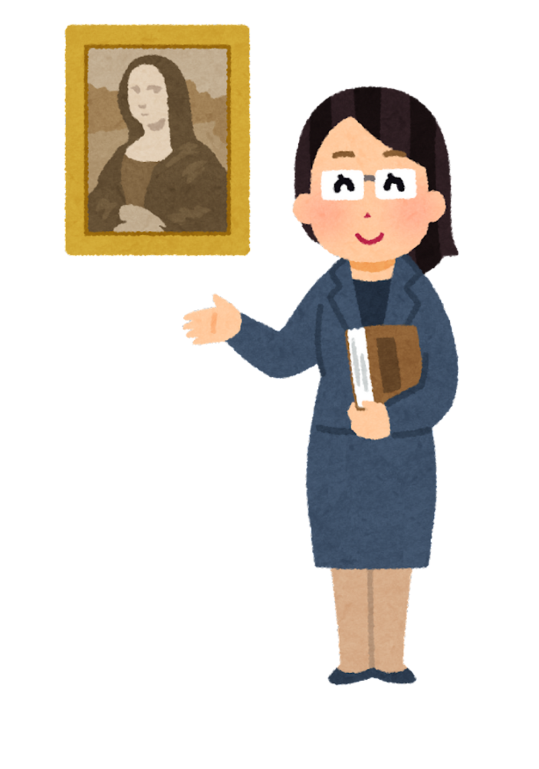
Digitale Kuratierung
Der langfristige Umgang mit und die Bewahrung von digitalen Daten und Informationen wird als digitale Kuratierung bezeichnet. Kuratoren in der GLAM-Branche sind oft nicht ausreichend darauf vorbereitet, überzeugende Erzählungen zu erstellen, um die Sichtbarkeit ihrer digitalen Sammlungen zu erhöhen.
Notes:
Der langfristige Umgang mit und die Bewahrung von digitalen Daten und Informationen wird als digitale Kuratierung bezeichnet. Kuratoren in der GLAM-Branche sind oft nicht ausreichend darauf vorbereitet, überzeugende Erzählungen zu erstellen, um die Sichtbarkeit ihrer digitalen Sammlungen zu erhöhen.

Slide 9

Die Agenda für digitale Transformation und GLAMs
Europeana, die Europäische Digitale Bibliothek, ist eine europaweite digitale Bibliothek, die Zugang zu zwei Millionen Büchern, Karten, Tonaufnahmen, Fotos, Archivdokumenten, Gemälden und Filmen aus Nationalbibliotheken und Kultureinrichtungen in den 27 Mitgliedstaaten der Europäischen Union bietet.
Notes:
Europeana, die Europäische Digitale Bibliothek, ist eine europaweite digitale Bibliothek, die Zugang zu zwei Millionen Büchern, Karten, Tonaufnahmen, Fotos, Archivdokumenten, Gemälden und Filmen aus Nationalbibliotheken und Kultureinrichtungen in den 27 Mitgliedstaaten der Europäischen Union bietet.

Slide 10
Die Agenda für digitale Transformation und GLAMs
Die digitale Transformation ist sowohl der Prozess als auch das Ergebnis des Einsatzes digitaler Technologie zur Umgestaltung der Arbeitsweise und Wertschöpfung eines Unternehmens.
Sie trägt dazu bei, dass eine Organisation gedeiht, ihren Auftrag erfüllt und den Bedürfnissen ihrer Interessengruppen gerecht wird.
Sie ermöglicht es den Einrichtungen des kulturellen Erbes, zum Wandel eines durch die Digitalisierung angetriebenen Sektors und eines durch die Kultur angetriebenen Europas beizutragen.
Notes:
Im Jahr 2020 wurde von Europeana ein Bericht in Auftrag gegeben, um herauszufinden, wie man am besten vorankommt, um eine "digitale Transformationsagenda" innerhalb ihres Netzwerks von GLAM-Institutionen zu unterstützen und zu fördern.
Der so entstandene Begriff bildet die Grundlage für die strategischen Prioritäten von Europeana und Kultureinrichtungen in ganz Europa und darüber hinaus.
"Die digitale Transformation ist sowohl der Prozess als auch das Ergebnis des Einsatzes digitaler Technologie, um die Arbeitsweise und die Wertschöpfung einer Organisation zu verändern. Sie hilft einer Organisation, zu gedeihen, ihren Auftrag zu erfüllen und die Bedürfnisse ihrer Stakeholder zu befriedigen. Sie ermöglicht es Kulturerbe-Institutionen, einen Beitrag zur Transformation eines durch die Digitalisierung angetriebenen Sektors und eines durch die Kultur angetriebenen Europas zu leisten."

Slide 11

Ist die Zukunft der Museen digital?

Slide 12
Neue Rollen und Verantwortlichkeiten in Museen
Manager für digitale Strategie Ein strategisches Rollenprofil für Museen, die sich in einem digitalen Umfeld im Einklang mit der Gesamtstrategie des Museums weiterentwickeln wollen.
Kurator für digitale Sammlungen Dieses Rollenprofil ist auf die Bewahrung und Verwaltung von digitalem Material spezialisiert. Entwicklung von Online- und Offline-Ausstellungen und Inhalten für andere Abteilungen.
Digital Interactive Experience Developer Dieses Rollenprofil ist auf die Konzeption, Entwicklung und Umsetzung innovativer und interaktiver Erlebnisse spezialisiert, die für alle Arten von Besuchern eine sinnvolle Erfahrung darstellen.
Online Community Manager Auch bekannt als Online Cultural Community Manager, Online Community Developer und viele weitere Varianten.
Notes:
Werfen wir einen Blick auf einige der neuen Rollen und Zuständigkeiten im GLAM-Sektor, die sich aus dem Übergang zu einer Welt nach Covid ergeben.
Manager für digitale Strategie: Ein strategisches Rollenprofil für Museen, die sich in einem digitalen Umfeld im Einklang mit der Gesamtstrategie des Museums weiterentwickeln wollen.
Kurator für digitale Sammlungen: Dieses Rollenprofil ist auf die Bewahrung und Verwaltung von digitalem Material spezialisiert. Entwicklung von Online- und Offline-Ausstellungen und Inhalten für andere Abteilungen.
Digital interactive Experience Developer: Dieses Rollenprofil ist auf die Gestaltung, Entwicklung und Umsetzung innovativer und interaktiver Erlebnisse spezialisiert, die für alle Arten von Besuchern eine sinnvolle Erfahrung darstellen.
Online-Community Manager: Auch bekannt als Online Cultural Community Manager, Online Community Developer und viele weitere Varianten.

Slide 13
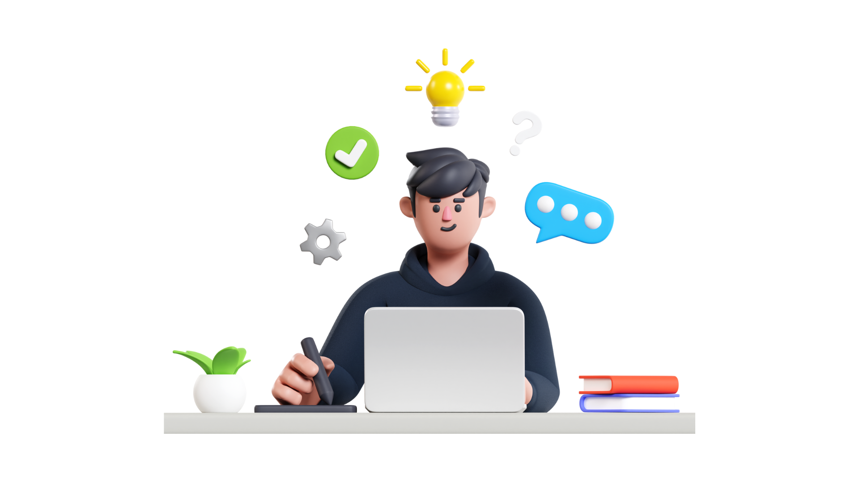
Manager für digitale Strategie - Mission
Der Digital Strategy Manager hat eine strategische Funktion, um Museen zu helfen, in einem digitalen Umfeld erfolgreich zu sein. Er/sie ist verantwortlich für einen Plan zur digitalen Transformation in Übereinstimmung mit der Gesamtstrategie des Museums. Er/sie ist für die digitale Strategie des Museums und die Finanzplanung der technologischen Ressourcen auf einer höheren Ebene neben der gesamten Museumsleitung verantwortlich.
Notes:
Der Digital Strategy Manager hat eine strategische Funktion, um Museen zu helfen, in einem digitalen Umfeld erfolgreich zu sein. Er/sie ist verantwortlich für einen Plan zur digitalen Transformation in Übereinstimmung mit der Gesamtstrategie des Museums. Er/sie ist für die digitale Strategie des Museums und die Finanzplanung der technologischen Ressourcen auf einer höheren Ebene neben der gesamten Museumsleitung verantwortlich.

Slide 14
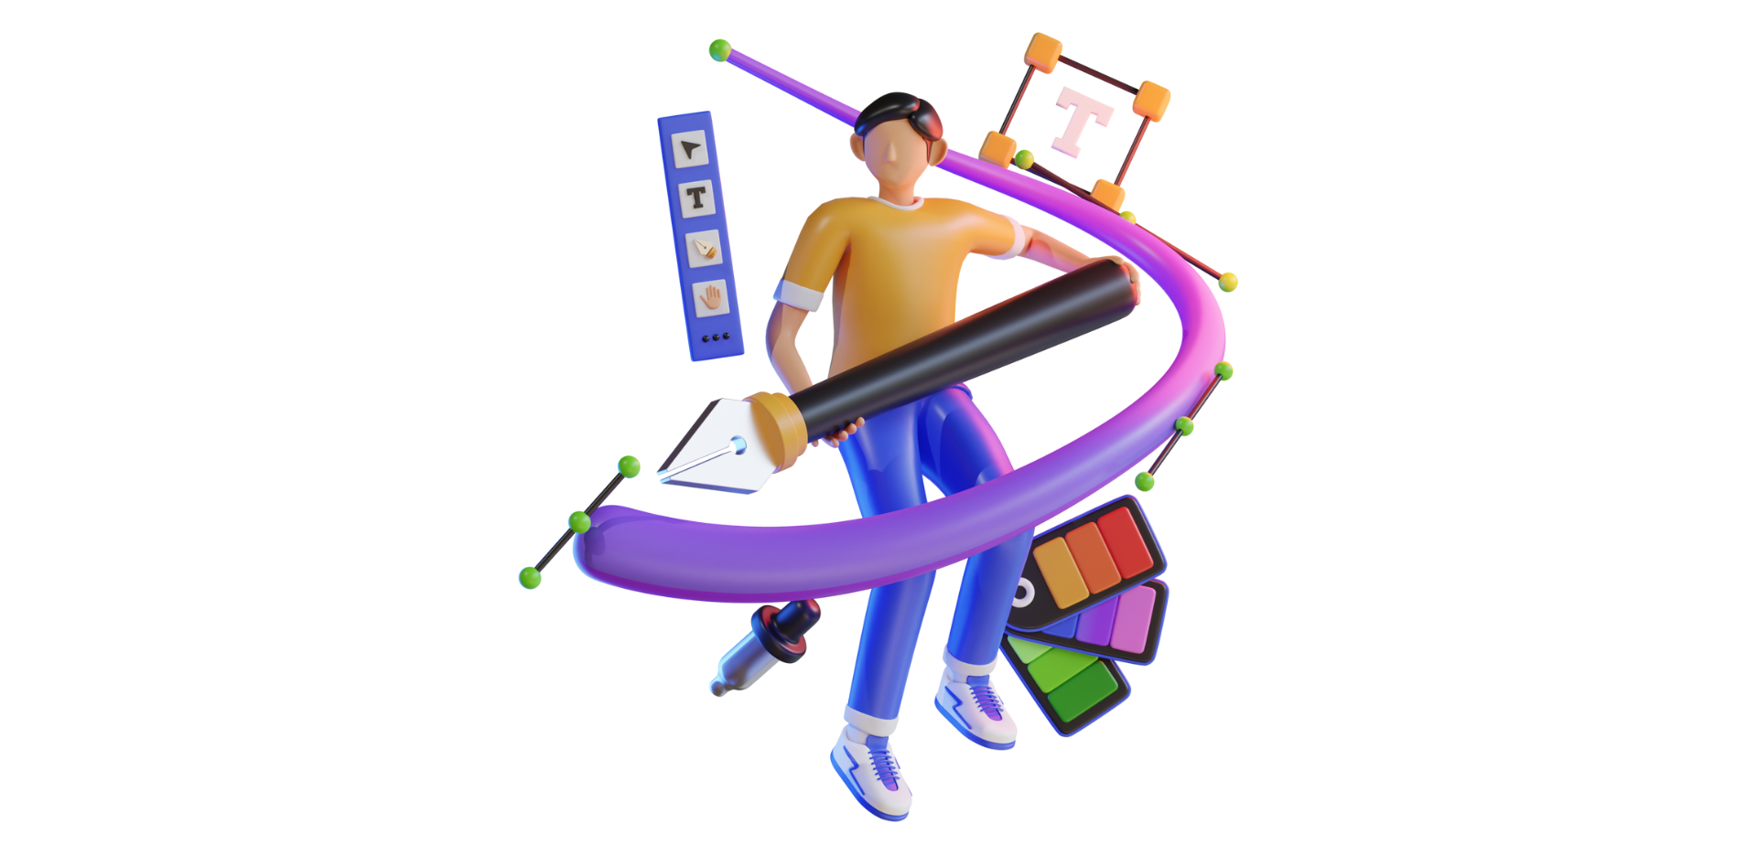
Kurator für digitale Sammlungen
Der Kurator für digitale Sammlungen ist verantwortlich für die Umsetzung der digitalen Strategie in Bezug auf das Sammeln, Speichern, Archivieren, Bewahren und Zugänglichmachen der digitalen Sammlungen (entweder in digitaler Form oder digitalisiert). In größeren Museen könnte dies ein eigenständiges Rollenprofil sein, während in kleineren Museen ein Kurator in diesem Bereich erfahren sein sollte.
Notes:
Der Kurator für digitale Sammlungen ist verantwortlich für die Umsetzung der digitalen Strategie in Bezug auf das Sammeln, Speichern, Archivieren, Bewahren und Zugänglichmachen der digitalen Sammlungen (entweder in digitaler Form oder digitalisiert). In größeren Museen könnte dies ein eigenständiges Rollenprofil sein, während in kleineren Museen ein Kurator in diesem Bereich erfahren sein sollte.

Slide 15
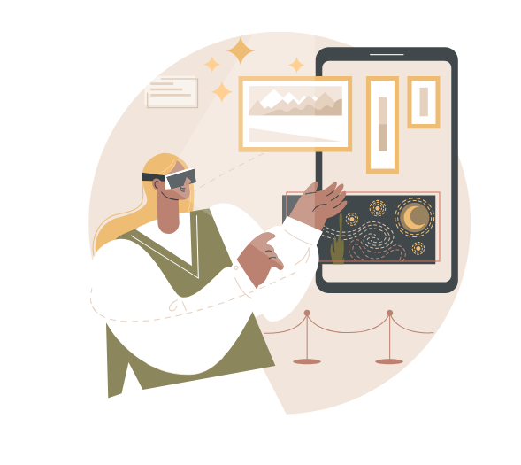
Digital Interactive Experience Entwickler
Der Digital Interactive Experience Developer entwirft, entwickelt und implementiert innovative und interaktive Erlebnisse, die auf den Bedürfnissen des Publikums basieren und sinnvolle Erfahrungen für alle Arten von Zielgruppen bieten.
Notes:
Der Digital Interactive Experience Developer entwirft, entwickelt und implementiert innovative und interaktive Erlebnisse, die auf den Bedürfnissen des Publikums basieren und sinnvolle Erfahrungen für alle Arten von Zielgruppen bieten.

Slide 16

Online-Community-Manager
Der Online-Community-Manager erfüllt die Bedürfnisse sowohl der Online- als auch der Offline-Community. Er/sie schafft und verwaltet zugängliche und kollaborative Online-Communities für alle Interessengruppen (Publikum, Kollegen in Museen und im Bereich des kulturellen Erbes, Bildungsorganisationen, Spender, Sponsoren, Entscheidungsträger usw.).
Notes:
Der Online-Community-Manager erfüllt die Bedürfnisse sowohl der Online- als auch der Offline-Community. Er/sie schafft und verwaltet zugängliche und kollaborative Online-Communities für alle Interessengruppen (Publikum, Kollegen in Museen und im Bereich des kulturellen Erbes, Bildungsorganisationen, Spender, Sponsoren, Entscheidungsträger usw.).

Slide 17
Selbstreflexion
Was ist die digitale Transformation?
Was sind einige der neuen Aufgaben für GLAM-Fachleute nach COVID?
Notes:
Lassen Sie uns einige der in dieser Sitzung besprochenen Schlüsselbereiche zusammenfassen.
Was ist die digitale Transformation?
Was sind einige der neuen Aufgaben für GLAM-Fachleute nach COVID?

Slide 18
Referenzen
Kultur 24 (2020). Die digitale Transformationsagenda und GLAMs - Culture24 findings and outcomes, S. 14, 18.
https://pro.europeana.eu/files/Europeana_Professional/Publications/Digital%20transformation%20reports/The%20digital%20transformation%20agenda%20and%20GLAMs%20-%20Culture24,%20findings%20and%20outcomes.pdf
MuSA (2017). Neu entstehende Berufsprofile für Museumsfachleute. http://www.project-musa.eu/wp-content/uploads/2020/06/MuSA-Emerging-Job-Profiles-for-museum-professionals.pdf

Slide 19



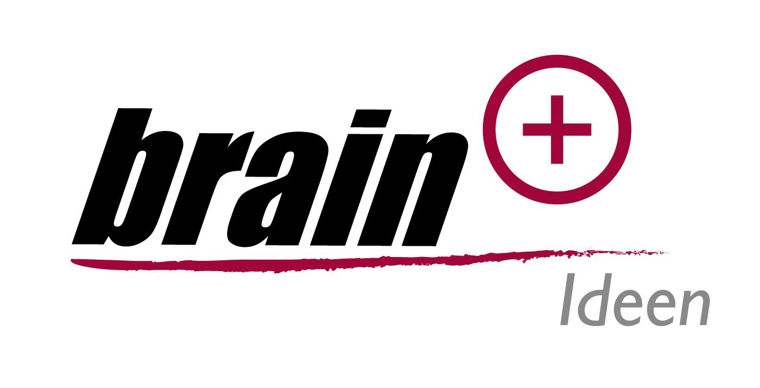

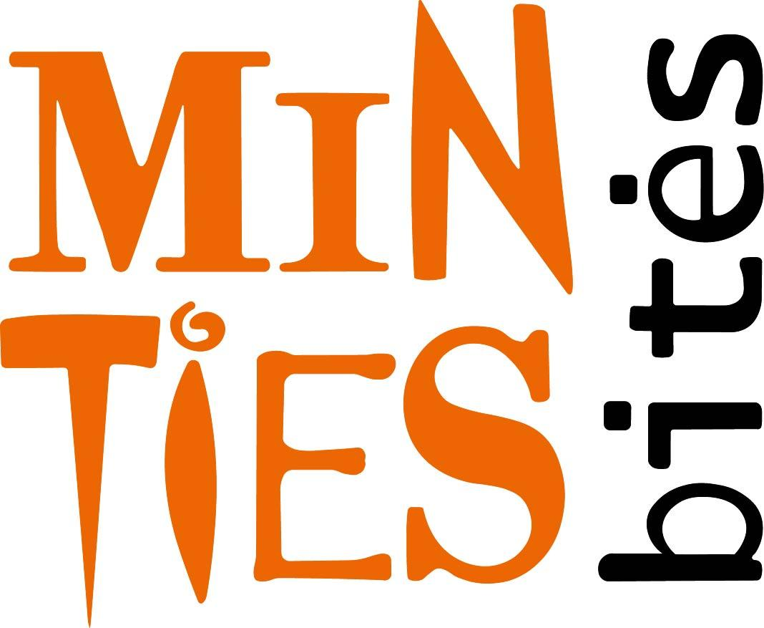
Förderung der integrativen Beschäftigung im GLAM-Sektor durch offene Innovation
Projekt Nr.: 2022-1-AT01-KA220-ADU-00008513

